Slide 1
Estrelas de Nêutrons

Slide 2
ORIGEM

Slide 3
Estrelas de 8 a 25Msol ejetam, ao fim de sua vida, a maior parte de sua massa em uma explosão de supernova e deixa, como resquício, uma estrela com massa de 1,4Msol.
Matéria condensa e é comprimida até algumas dezenas de km estabilizando-se na forma de uma estrela de nêutrons.
Descoberta em 1967 receberam o nome de pulsar devido à sua detecção via radiotelescópio como pulsos altamente regulares. Acreditou-se, a princípio, que poderiam ser sinais enviados por uma civilização alienígena.
(http://www.on.br/ead_2013/site/conteudo/cap24-estrelas-neutrons/estrelas-neutrons.html )
(https://www.youtube.com/watch?v=ewCApzryDho )

Slide 4
PROPRIEDADES

Slide 5
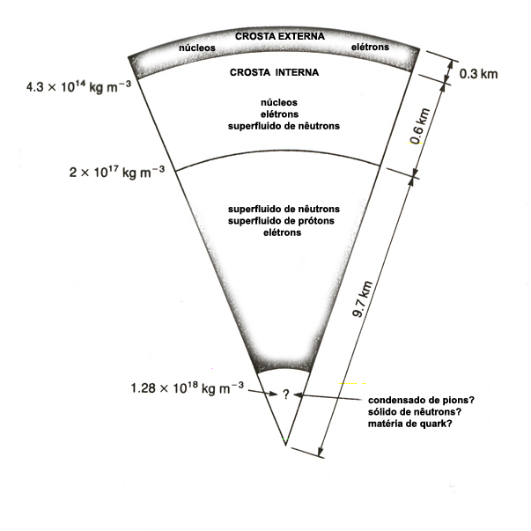
Apesar de seu nome, uma estrela de nêutrons não é formada apenas por nêutrons, há alguns metais em sua parte mais externa, prótons e elétrons livres.
Sua densidade chega a incríveis 10¹⁸ kg/m³ em seu núcleo e o campo magnético varia de 10¹⁰ a 10¹³ Gauss! Acredita-se que seu núcleo seja formado de quarks.

Slide 6
Uma colher de chá equivaleria a 100 milhões de toneladas. Isso são cerca de 1.000 navios de carga!!!

Slide 7
As estrelas de nêutrons têm um período de rotação curto, em alguns casos, milésimos de segundo, ou seja, giram muito rapidamente. O nome Pulsar vem exatamente devido a essa rotação: são detectadas emissões de radiação periódicas, altamente precisas, como se fossem pulsos.
Essa alta rotação é devida à conservação do momento angular.
(https://www.youtube.com/watch?v=fHUdaD0phT4 )
Existem dois tipos de pulsares: os de raio X (quando num sistema binário) e os rádio.

Slide 8
O eixo de rotação não coincide com o eixo magnético. O campo magnético combinado com as partículas carregadas livres emitem energia na forma de fótons que só detectamos se estiverem em nossa direção.

Slide 9
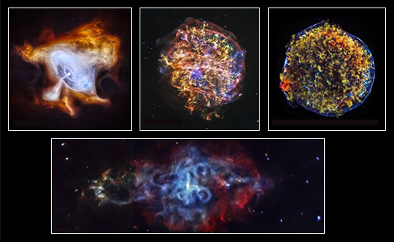
Quando ocorre em um sistema binário, a estrela de nêutrons possui um disco de acreção ao seu redor onde a matéria de sua companheira fica orbitando a estrela de nêutrons (presa em sua gravidade).
(http://chandra.harvard.edu/photo/2013/vela/ )

Slide 10
Além de pulsar, as estrelas de nêutrons podem ser conhecidas, quanto as suas propriedades, como magnetars. Essas estrelas possuem campos magnéticos que variam de 10¹⁴ a 10¹⁵ Gauss!
(http://www.esa.int/por/ESA_in_your_country/Portugal/Descoberto_o_elo_perdido_na_evolucao_dos_pulsares )
Apesar de sua temperatura ser incrivelmente alta (50.000 graus) possuem baixa luminosidade devido a sua pequena dimensão (10 a 30km).

Slide 11
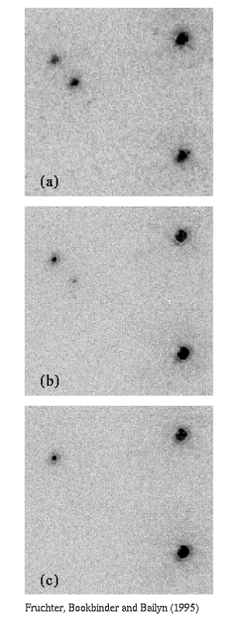
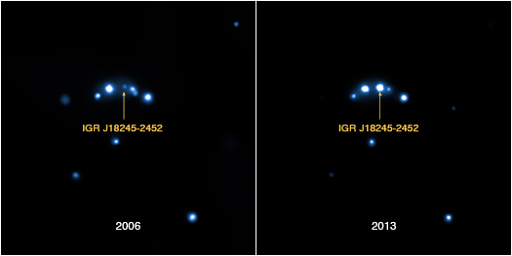

Slide 12
Priscila da Silva Mendes
Email: priscila.silva.mendes@usp.br
CDA

